Slide 1


ШЕБЕР ҰСТАЗ – ТАБЫСТЫ ОҚУШЫ
Астана, 2024

Slide 2





АТТЕСТАТТАУ
Мұғалімнің үздіксіз кәсіби даму факторы
Өзін-өзі тәрбиелеуді және қызмет бабында өсуіне ынталандыру
Әлеуметтік әділдік
Білім алушылардың жетістіктері арқылы педагог қызметін объективті бағалау жүйесі
Академиялық адалдық

Slide 3



Аттестаттау комиссиясы жылына бір рет шешім қабылдайды
2-т, 9-т
Білім беру ұйымы педагогтерге аттестаттау материалдарын қалыптастыруға жәрдемдеседі
4-т, 78
Сабақ
(іс - шара, ұйымдастырылған қызмет) - оқыту әдістемесін меңгерудің негізгі көрсеткіші
3-т, 49-т
Білім алушылардың білім сапасының динамикасы - педагог үшін қызмет тиімділігінің негізгі көрсеткіші
3-т, 1-т 49 п
3

Slide 4

40 000-нан астам екінші, бірінші, жоғары санатты педагог аттестаттаудың қолданыстағы форматына көшеді.
мектеп педагогтері жаңа форматқа ағымдағы жылдың 31 желтоқсанына дейін;
басқа білім беру ұйымдарының педагогтері 2025 жылғы 31 желтоқсанға дейін ауысады.
4-т, 84-т, 76-т
уақытша еңбекке жарамсыз тұлғалар үшін;
декреттік демалыстан шыққан тұлғалар үшін;
білім беру ұйымдарынан Министрлікке, білім басқармаларына, әдістемелік кабинеттерге ауысқандар үшін санаттың қолданыс мерзімі 1 жылдан 2 жылға дейін ұзартылады
2-т. 51-т

Slide 5


Педагог жетістіктерінің тізіміне шығармашылық , спорттық конкурстар мен жарыстар енгізілді
2-т, 51-т
ПББ тестін
басшылардың орынбасарлары да, әдіскерлер де тапсырады
2-т, 32-т
Басшылар үшін ПББ тесті ҚР «Сыбайлас жемқорлыққа қарсы іс-қимыл туралы» Заңынан 10 сұрақпен толықтырылды
3-т, 79-т
ҚР Заңының 10 мәселесі «Сыбайлас жемқорлыққа қарсы іс-қимыл туралы» -басшылар үшін ЖЖБ-да
11 қосымша

Slide 6


ПББ тестін тапсыру тәртібін бұзған жағдайда:
Атесттаттауға қатысуға тыйым салу мерзімі 5 жылдан 1 жылға дейін азайтылды.
Тәртіп қайта бұзылған жағдайда: педагог, бөлім басшысы (меңгерушісі), әдістемелік кабинеттің (орталықтың) әдіскері - бес жылға, білім беру ұйымының, әдістемелік кабинеттің (орталықтың) бірінші басшысы (басшының орынбасары) – үш жылға аттестаттаудан шектетіледі. .
2 т. 37 т.
ПББ нәтижесі қалаған санатына жетпеген жағдайда:
санатты растау кезінде - бір деңгей төмен санат;
санатты беру кезінде – ПББ нәтижелерінен жоғары емес санат беріледі
2 т., 47 т,

Slide 7


Өтпелі кезеңдегі аттестаттау шарттары мен тәртібі
("Ұстаз" платформасы жұмыс істей бастағанға дейін)
    ПББ тесті
    Пәндік білім
    Оқыту әдістемесі
2-т, 32-т
Мемлекеттік қызмет
электрондық үкімет порталы (бұдан әрі-портал) немесе көрсетілетін қызмет берушінің кеңсесі арқылы көрсетіледі.
4-т, 80-т
50 сұрақ
ПББ тестінен
Санатты растау кезінде:
30 және одан да көп жыл педагогикалық өтілі бар мұғалімдер босатылады,
("педагог-шебер" ПББ-дан босатылмайды)
(4-т, 90-т)

Slide 8

Аттестаттаудың шарттары мен тәртібі
("Устаз" платформасы жұмыс істей бастағаннан бері)
    Мектеп және колледж педагогтері ПББ тесті тек пән бойынша сұрақтардан тұратын болады
    2-т, 32-т
Мектеп және колледж педагогтері ПББ тесті тек пән бойынша сұрақтардан тұратын болады
2-т, 32-т
Біліктілік санатын растау кезінде
ПББ тестінен босатылады:
-«Педагог-шебер»;
-30 және одан да көп жыл педагогикалық өтілі бар педагогтер
(2-т, 48-т)

Slide 9
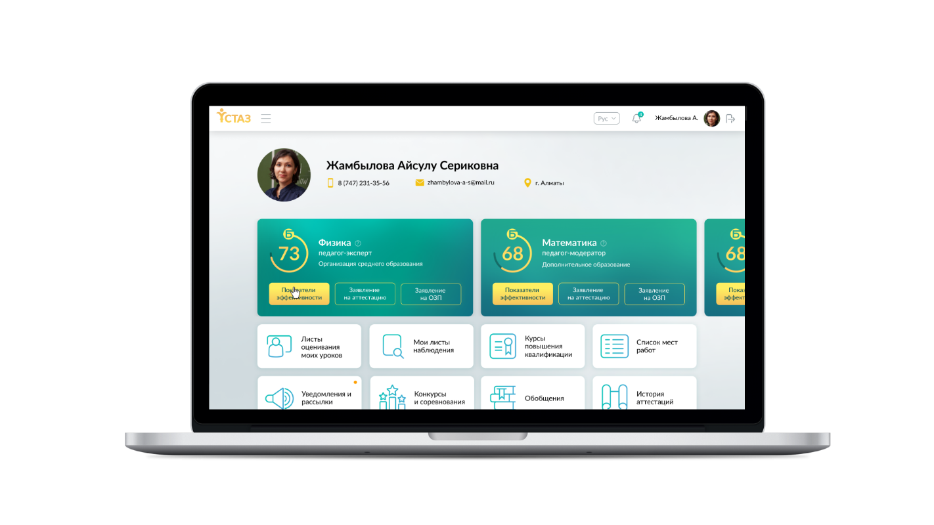
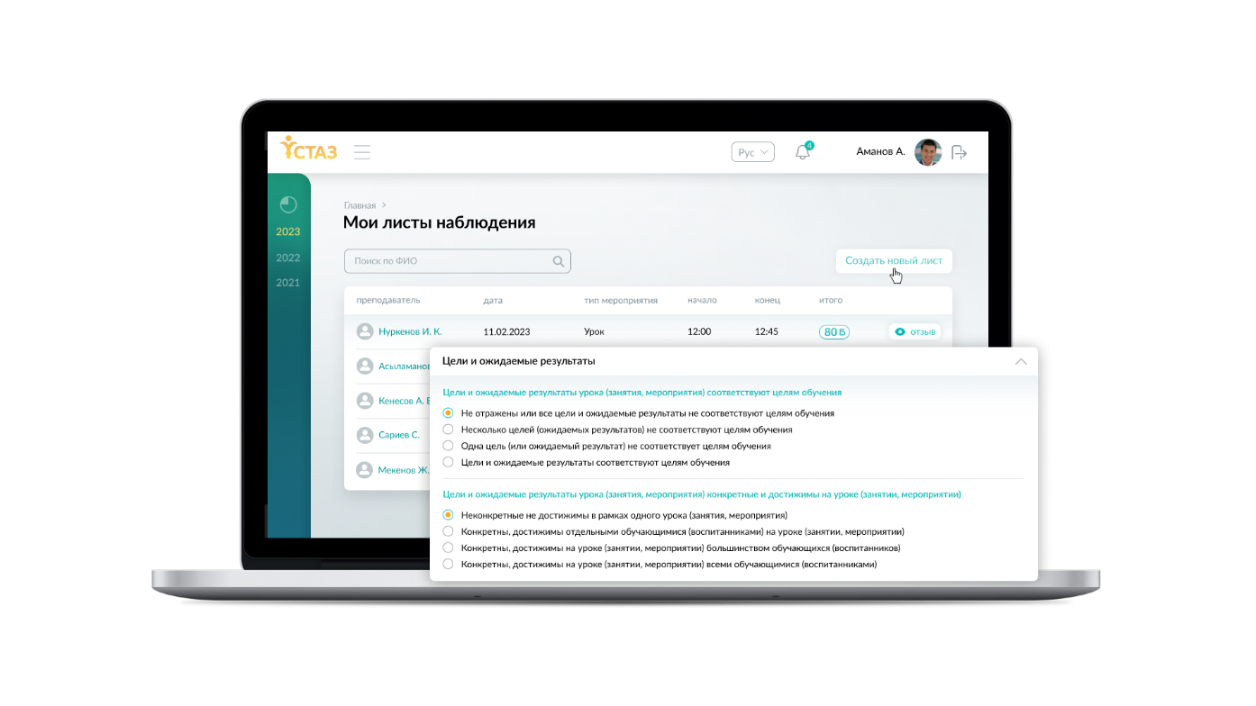
«Ұстаз» Платформасы
Күш пен уақытты үнемділігі
Әділдік және ашық ой
Педагог қызметін объективті бағалау
Орындалуын бақылау
Жедел хабардарлық
Мониторинг және талдау құралы
Өзін-өзі дамытуға ынталандыру
Деректерді автоматты түрде жинау;
Деректерді қолмен енгізу функциясы;
Педагогтің жеке профилі
Платформада өтініш беру және қызмет нәтижелерін кешенді талдамалық жинақтау

Slide 10



ПЕДАГОГТІҢ ҮЗДІКСІЗ КӘСІБИ ДАМУЫНЫҢ ҰЛТТЫҚ ПЛАТФОРМАСЫ
ПЕДАГОГТІҢ ЦИФРЛЫҚ ПРОФИЛІ
«ТЫҢДАУШЫЛАРДЫҢ БІРЫҢҒАЙ ДЕРЕКҚОР БАЗАСЫ» АҚПАРАТТЫҚ ЖҮЙЕСІ
64 ұйым – 204 793 тыңдаушы ( 2020 - 2023 жылдар)
критерий құрастырушы модулі
сандық профиль ұпайларын есептеу модулі
Профильді жылдар мен лауазымдар бойынша бөлу модулі
Электронды сертификат, QR-код
2024 жылдан бастап мәліметтер апта сайын жаңартылады
жеке тұлғаның ЭЦҚ арқылы педагогті авторизациялау модулі
заңды тұлғаның ЭЦҚ арқылы деректерді енгізу модулі
ПЕДАГОГ ТӘЖІРИБЕСІ
«Тәжірибе таратуды" енгізу модулі
«Баяндамаларды» енгізу модулі
«Басылымдарды» енгізу модулі
«Жұмыс топтарын» енгізу модулі»
«Ұсынылған материалдарды» енгізу модулі
«Конкурстар мен жарыстарды» енгізу модулі
файлдарды жүктеу механизмін құру
САБАҚТЫ БАҚЫЛАУ ПАРАҚТАРЫ
бағалау критерийлері бар сабақты бақылау парағының үлгісі
сабақты бақылау парағын енгізу және өңдеу модулі

Slide 11
АТТЕСТАЛАТЫН ПЕДАГОГ ІС-ӘРЕКЕТІНІҢ ҚАДАМДАРЫ
1
ПББ ТАПСЫРУ
ББ бекіткен кестеге сәйкес тестілеу орталығы пункттерінде тапсырылады
білім беру ұйымының әкімшілігі портфолио материалдарын қалыптастыруға жәрдемдеседі
МАТЕРИАЛДАР ЖИНАУ
2
3
ӨТІНІШ БЕРУ
мемлекеттік көрсетілетін қызмет,
педагогтің өзі электронды түрде береді
САРАПШЫЛЫҚ
КОМИССИЯНЫҢ ҚАРАУЫ
4
өтініш берілген кезден бастап 1 ай ішінде
5
АТТЕСТАТТАУ КОМИССИЯСЫНЫҢ
ШЕШІМ ШЫҒАРУЫ
кезекті аттестаттаудан өтіп жатқан педагогтер үшін 2024 жылғы
30 тамызға дейін
ескі форматтан қолданыстағы форматқа ауысып жатқан педагогтер (І, ІІ, жоғары санат) үшін 2024 жылғы 1 қыркүйектен
31 желтоқсанға дейін

Slide 12



ТҮСІНДІРУ ЖҰМЫСЫНЫҢ МЕХАНИЗМІ
Мобильді топ кураторларын оқыту
өңірлерде түсіндіру
сұрақ-жауап
Call-центр
сенім телефоны
(облыстық әдіс. кабинеті)
40 адам
үлестірме материал
білім беру ұйымдарында түсіндіру
СЕМИНАРЛАРДЫҢ НЕГІЗГІ МӘСЕЛЕЛЕРІ:
Аттестаттау философиясы
Өтпелі кезең
Мұғалімді бағалау өлшемшарттары
«Ұстаз» платформасының жобасы

